Slide 1
面向自然语言处理的 深度学习基础
邱锡鹏
复旦大学
7/12/2019
https://xpqiu.github.io/

Slide 2
大纲
概述
自然语言处理概述
机器学习概述
网络模型
前馈神经网络
卷积神经网络
循环神经网络
图网络
记忆与注意力机制
网络优化与正则化
语言表示学习
最新研究进展

Slide 3
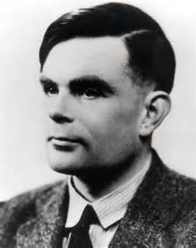
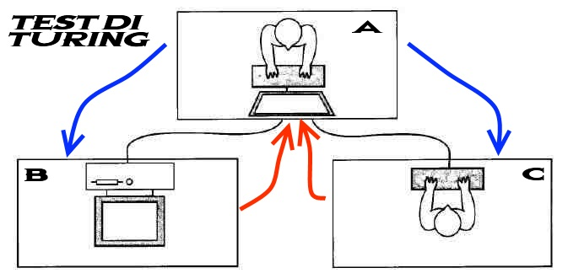
从人工智能开始
让机器具有人类的智能
机器感知（计算机视觉、语音信息处理）
学习（模式识别、机器学习、强化学习）
语言（自然语言处理）
记忆（知识表示）
决策（规划、数据挖掘）
Alan Turing
Notes:
1950年 \textbf{图灵测试}：“一个人在不接触对方的情况下，通过一种特殊的方式，和对方进行一系列的问答。如果在相当长时间内，他无法根据这些问题判断对方是人还是计算机，那么就可以认为这个计算机是智能的”。
图灵测试是促使人工智能从哲学探讨到科学研究的一个重要因素，引导了人工智能的很多研究方向。因为要使得计算机能通过图灵测试，计算机必须具备理解语言、学习、记忆、推理、决策等能力。
1956年的达特茅斯（Dartmouth）会议。在这次会议上，“人工智能”被提出并作为本研究领域的名称。同时，人工智能研究的使命也得以确定。John McCarthy提出了人工智能的定义：人工智能就是要让机器的行为看起来就象是人所表现出的智能行为一样。

Slide 4
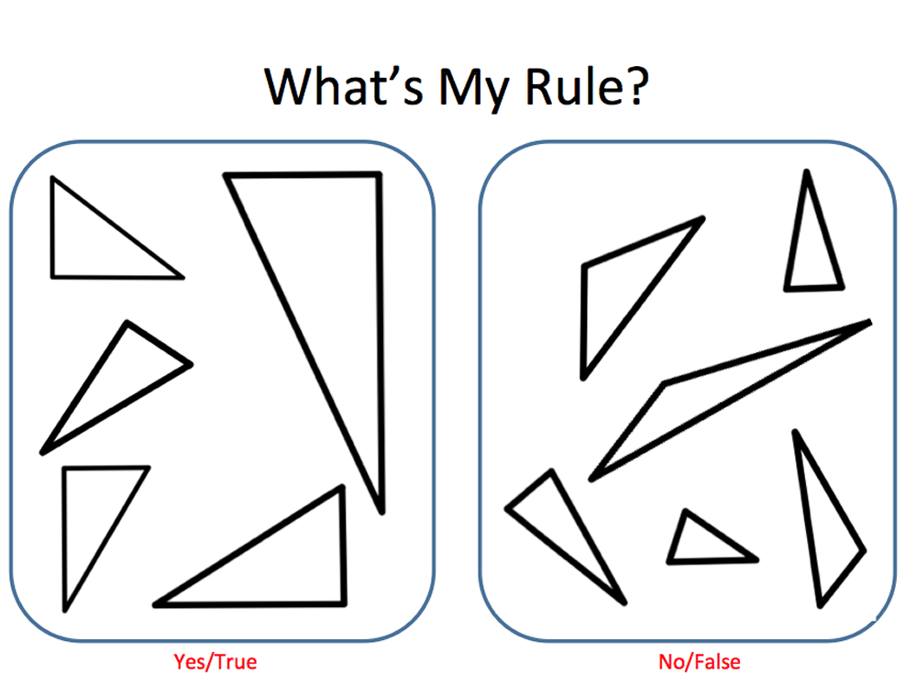
如何开发一个人工智能系统？
人工规则

Slide 5

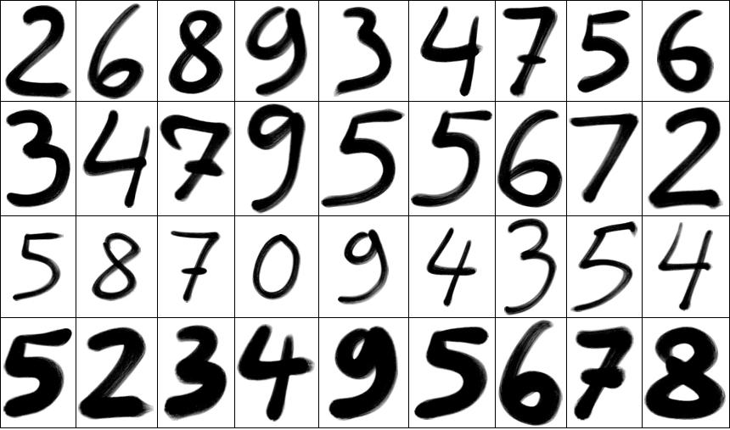
What’s the Rule?
机器学习

Slide 6
如何开发一个人工智能系统？
知识
知道
怎么做
不知道
怎么做
专家系统
机器学习
…
图像识别
文本分类
语音识别
不容易做
容易做
强化学习
围棋
自然语言处理
规则
Notes:
车牌识别？

Slide 7
自然语言处理概述

Slide 8
什么是自然语言处理（NLP）？
自然语言≈人类语言
区别于人工语言（比如程序语言）
自然语言处理包括语音识别、自然语言理解、自然语言生成、人机交互以及所涉及的中间阶段。
是人工智能和计算机科学的子学科。
基础技术
词法分析
核心技术
自动问答
应用
句法分析
篇章分析
语言模型
机器翻译
情感分析
信息抽取
智能客服
搜索引擎
个人助理
推荐系统
舆情分析
语义分析
文本摘要
知识图谱
实体识别
文本蕴涵

Slide 9
自然语言处理的难点：歧义性
以中文分词为例
不同的语言环境中的同形异构现象，按照具体语言环境的语义进行切法。
交叉歧义
他／说／的／确实／在理
组合歧义
两个/人/一起/过去、个人/问题
从马/上/下来、马上/就/来
句子级歧义
白天鹅在水里游泳
该研究所获得的成果
伪歧义

Slide 10
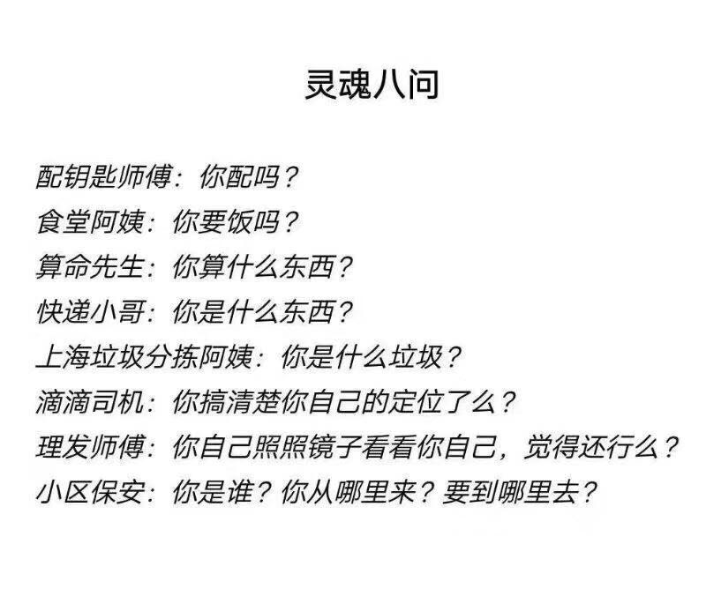
语义歧义

Slide 11
理想中的NLP技术路线
这是一棵语法树
分词
这 是 一 棵 语法 树
应用
语义分析 机器翻译 自动问答 情感分析 … …
词性标注
这 是 一 棵 语法 树
代词 动词 数词 量词 名词 动词
句法分析
这 是 一 棵 语法 树
代词 动词 数词 量词 名词 动词
这, 是，语法树
语义分析
知识库

Slide 12
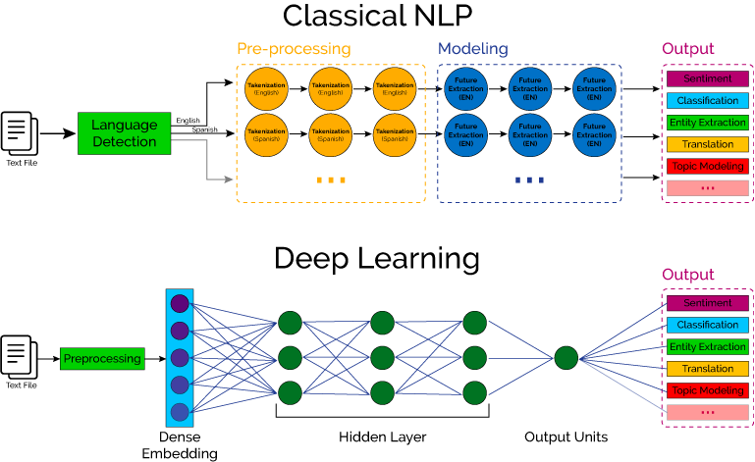
实际的NLP技术路线

Slide 13
自然语言处理中的典型任务
分类
文本分类
情感分类
文本匹配
序列标注
中文分词
词性标注
信息抽取
生成
机器翻译
文本摘要
风格迁移
对话系统
自动问答
文本蕴涵

Slide 14
发展历程
1990年以前
基于规则的方法
1990年~2012年
基于统计学习的方法
离散表示
分布式表示
2012年~
基于深度学习的方法
线性模型
非线性模型
神经网络
数据驱动
规则驱动
生成
交互
理解
Notes:
1990年以前，基于规则（rule-based）的方法
使用手写的规则
50年底，Noam Chomsky开始了他对自然语言结构的研究。他的发现最终使得编译器的结构异常简单，甚至还带有了一些自动化。
形式语言是用精确的数学或机器可处理的公式定义的语言
1990年以后，基于语料库（corpus-based）的方法
也叫实证（ empirical ）方法或数据驱动（data-driven）方法
大量使用统计或机器学习模型
典型应用：The mathematics of statistical machine translation: parameter estimation. 1993
2011年以后，基于神经网络（neural-based）的方法
端到端的神经网络模型
典型应用：Sequence to Sequence Learning with Neural Networks, 2014

Slide 15
机器学习概述

Slide 16
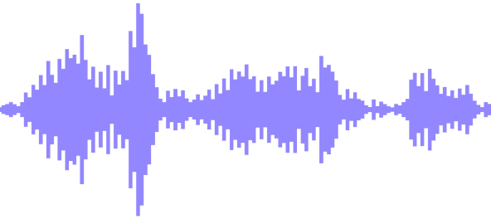
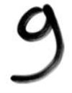
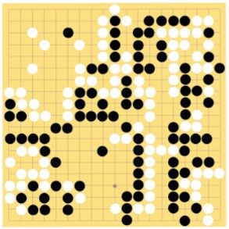
机器学习 ≈ 构建一个映射函数
语音识别
图像识别
围棋
机器翻译
“你好”
“9”
“6-5”
(落子位置)
“你好！”
“Hello!”

Slide 17
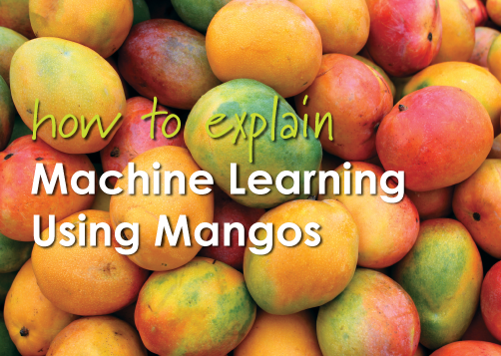
芒果机器学习
如果判断芒果是否甜蜜？
https://www.quora.com/How-do-you-explain-Machine-Learning-and-Data-Mining-to-non-Computer-Science-people

Slide 18
芒果机器学习
从市场上随机选取的芒果样本（训练数据），列出每个芒果的所有特征：
如颜色，大小，形状，产地，品牌
以及芒果质量（输出变量）：
甜蜜，多汁，成熟度。
设计一个学习算法来学习芒果的特征与输出变量之间的相关性模型。
下次从市场上买芒果时，可以根据芒果（测试数据）的特征，使用前面计算的模型来预测芒果的质量。

Slide 19
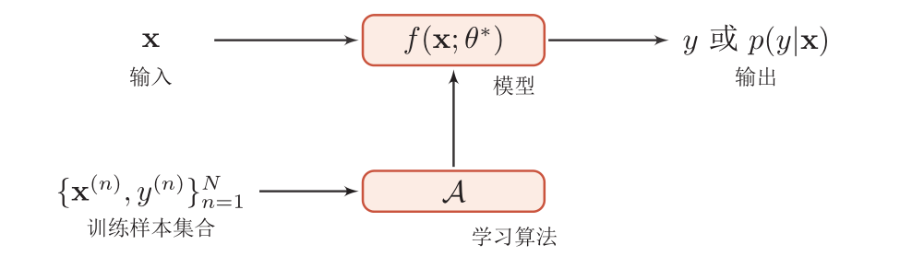
机器学习概览
独立同分布 p(x,y)

Slide 20
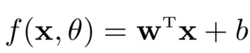
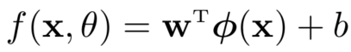
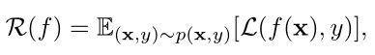
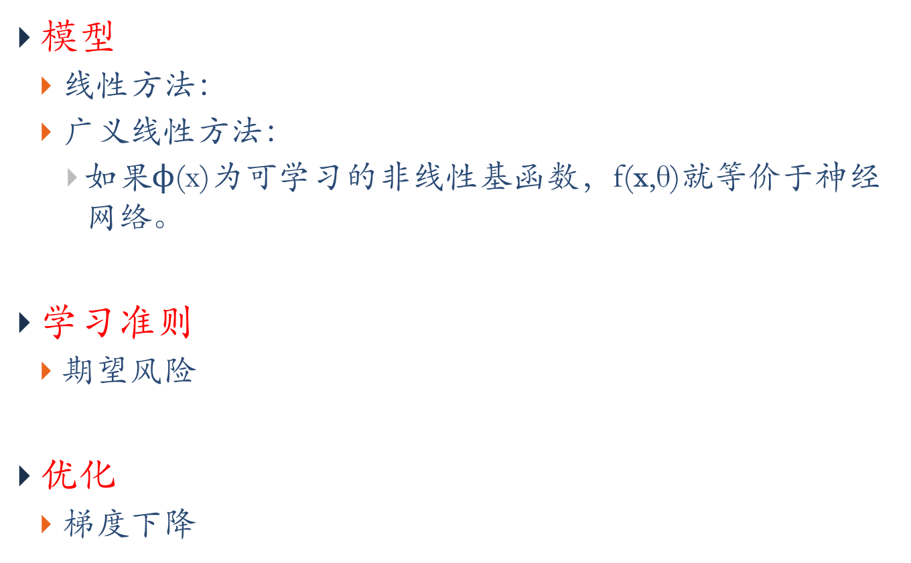
机器学习的三要素
模型
线性方法：
广义线性方法：
如果$\text{ϕ}\text{(}\text{x}\text{)}$为可学习的非线性基函数，$\text{f}\text{(}\text{x}\text{,}\text{θ}\text{)}$就等价于神经网络。
学习准则
期望风险
优化
梯度下降
Notes:
经验风险
$$R(θ)=\frac{1}{N}\sum_{i=1}^{N}{L(y^{\left(i\right)}, f\left(x^{\left(i\right)}\right))}$$
结构风险：
$R\left(θ\right)+λ\left\|θ\right\|$²

Slide 21
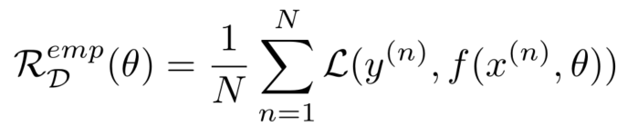
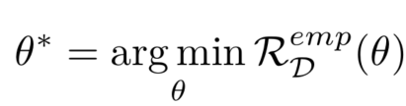
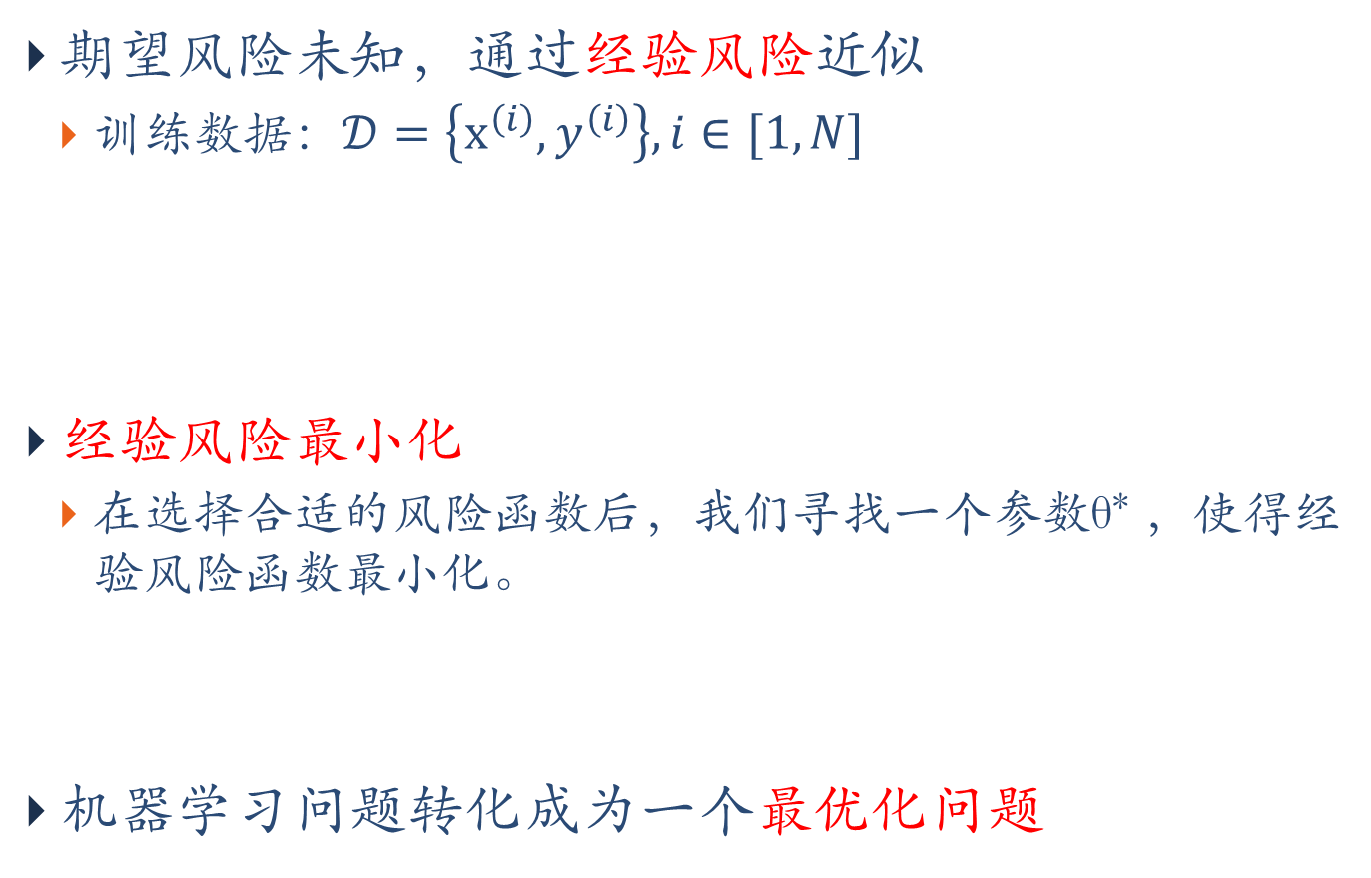
参数学习
期望风险未知，通过经验风险近似
训练数据：$𝒟=\left\{x^{\left(i\right)},y^{\left(i\right)}\right\}, i∈[1,N]$
经验风险最小化
在选择合适的风险函数后，我们寻找一个参数θ∗ ，使得经验风险函数最小化。
机器学习问题转化成为一个最优化问题

Slide 22
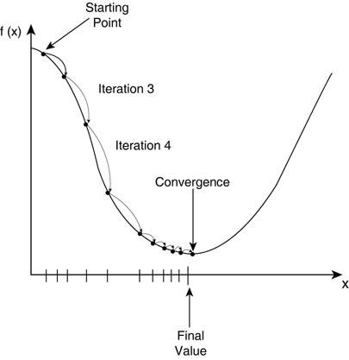
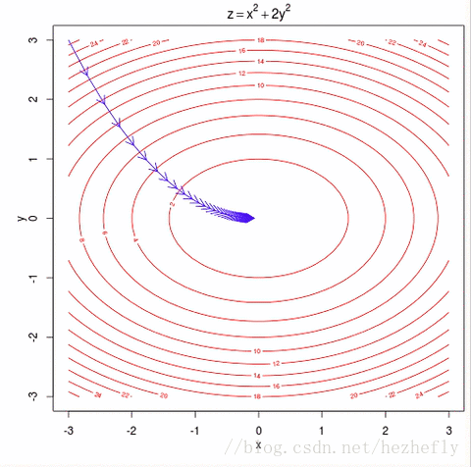
最优化问题：梯度下降法

Slide 23
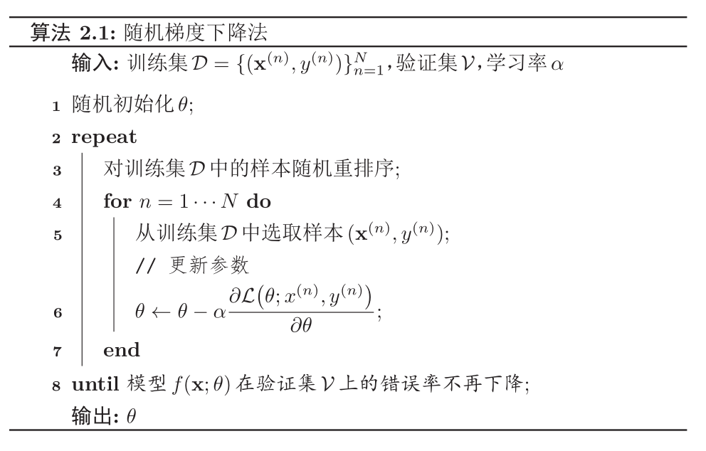
随机梯度下降法 （Stochastic Gradient Descent，SGD）

Slide 24
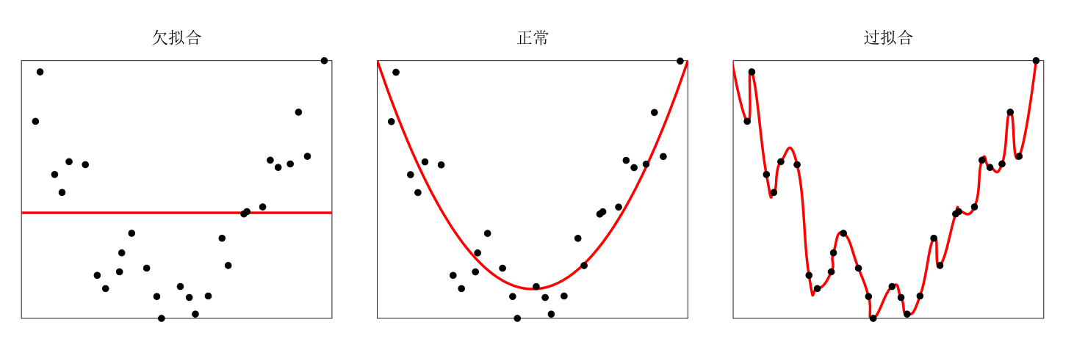
机器学习 = 优化？
NO！
机器学习 = 优化？
过拟合：经验风险最小化原则很容易导致模型在训练集上错误率很低，但是在未知数据上错误率很高。

Slide 25
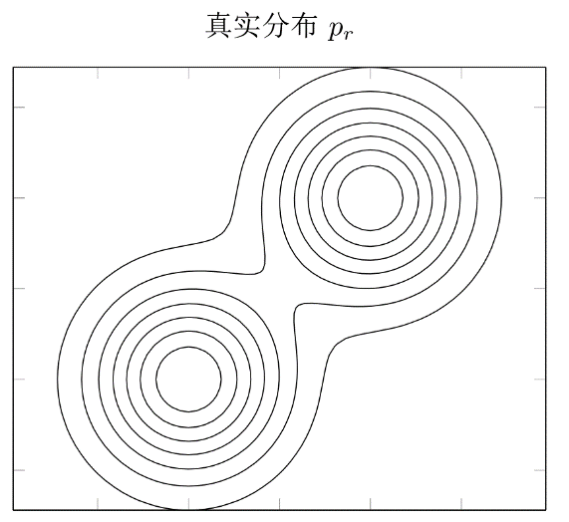
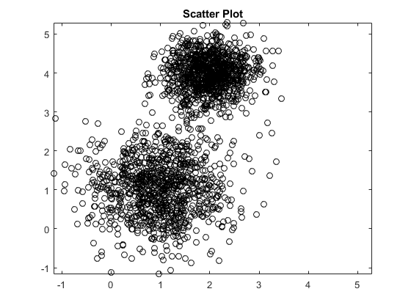
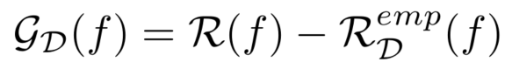

泛化错误
期望风险
经验风险
$$≠$$
泛化错误
Notes:
泛化错误可以衡量一个机器学习模型是否可以很好地泛化到未知数据。机器学习的目标是减少泛化错误。%泛化错误一般表现为一个模型在训练集和测试集上错误率的。

Slide 26
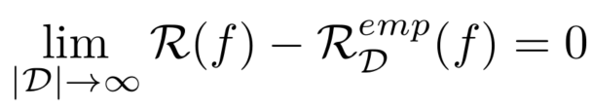
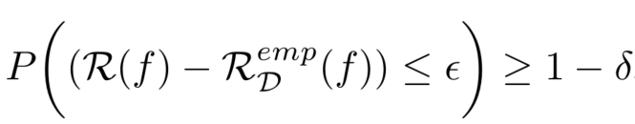
PAC学习 Probably Approximately Correct
根据大数定律，当训练集大小|D|趋向无穷大时，泛化错误趋向于0，即经验风险趋近于期望风险。
PAC学习
近似正确，0 < ϵ <0.5
可能，0 < δ <0.5

Slide 27
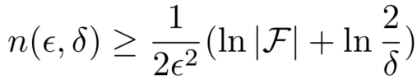
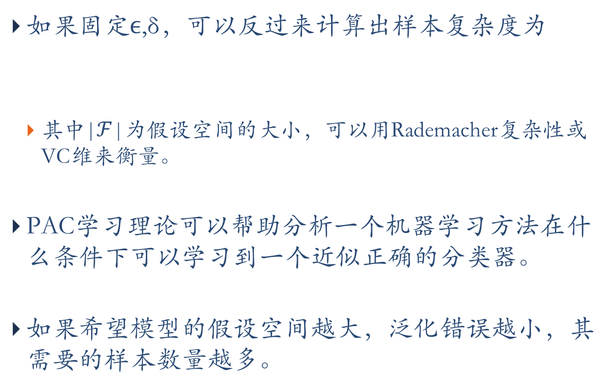
样本复杂度
如果固定ϵ,δ，可以反过来计算出样本复杂度为
其中|$ℱ$|为假设空间的大小，可以用Rademacher复杂性或VC维来衡量。
PAC学习理论可以帮助分析一个机器学习方法在什么条件下可以学习到一个近似正确的分类器。
如果希望模型的假设空间越大，泛化错误越小，其需要的样本数量越多。

Slide 28

如何减少泛化错误？
优化
正则化
经验风险最小
降低模型复杂度
Notes:
L1/L2正则化
Dropout

Slide 29
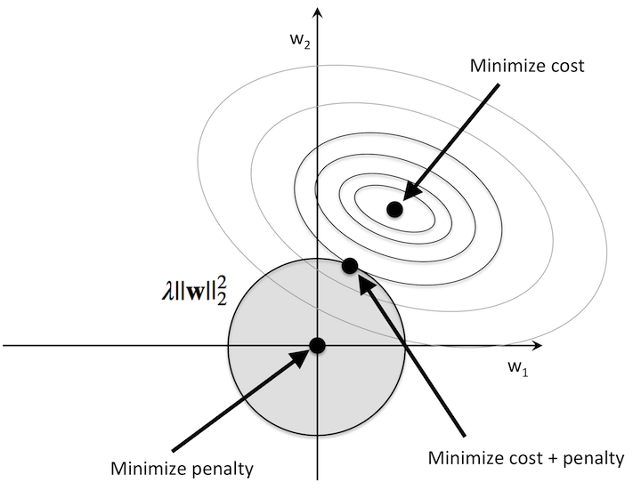
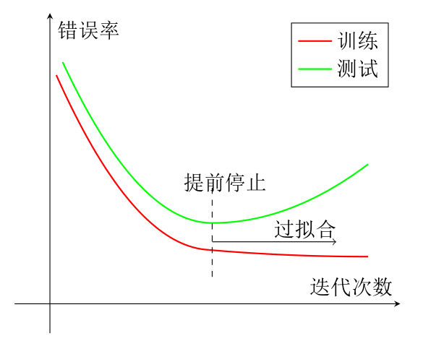
正则化（regularization）
所有损害优化的方法都是正则化。
增加优化约束
干扰优化过程
L1/L2约束、数据增强
权重衰减、随机梯度下降、提前停止

Slide 30
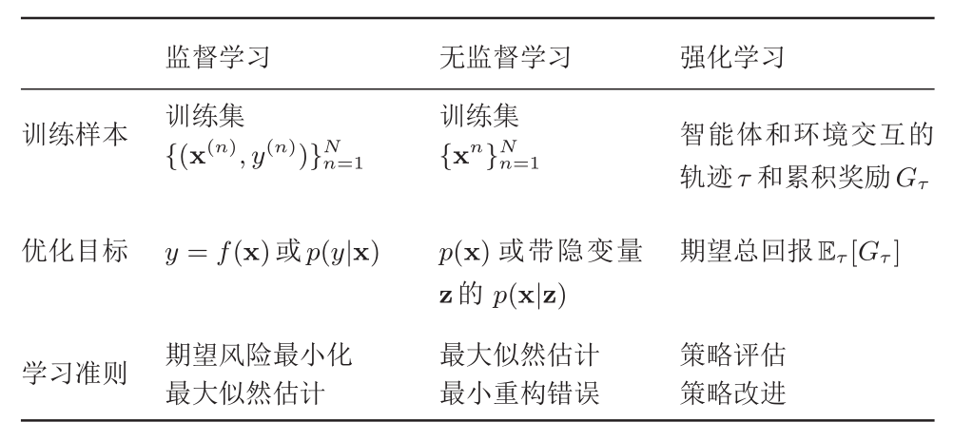
常见的机器学习类型

Slide 31
线性模型

Slide 32
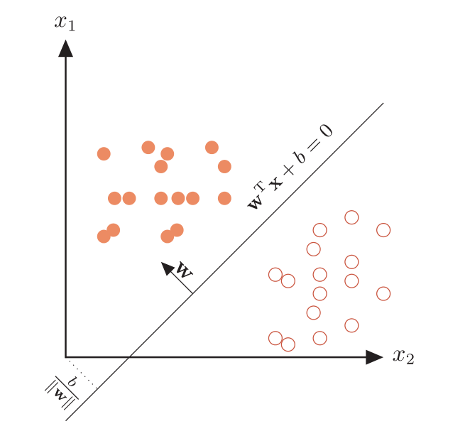
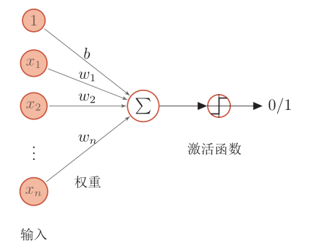
线性模型

Slide 33
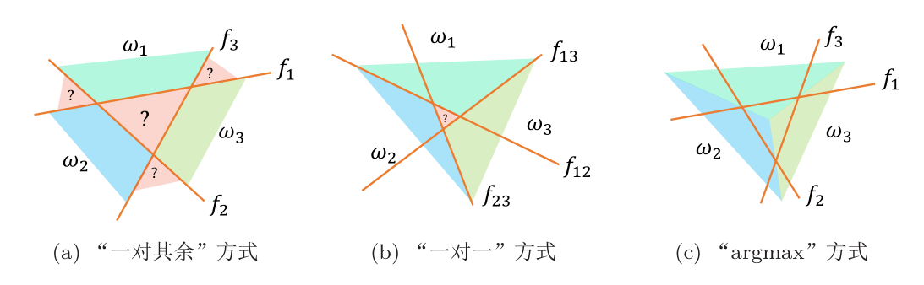
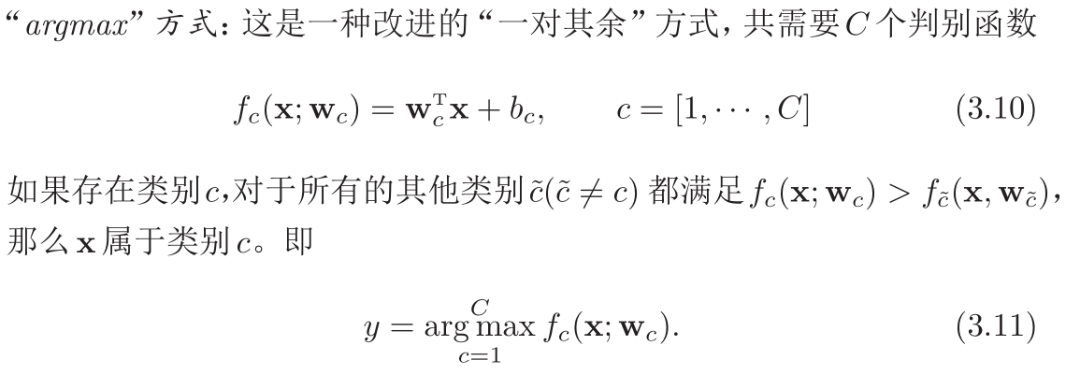
多类分类（Multi-class Classification）

Slide 34
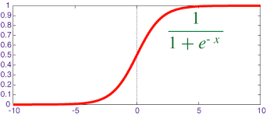
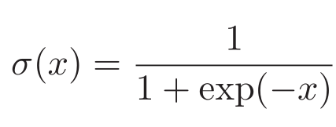
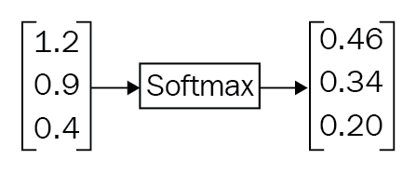
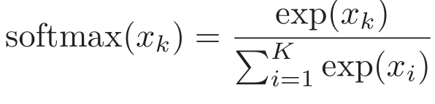
两个重要的函数
Logistic
Softmax

Slide 35
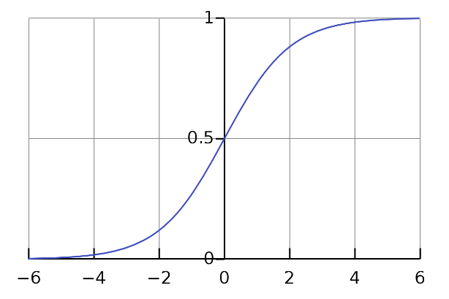
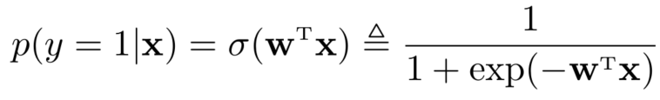
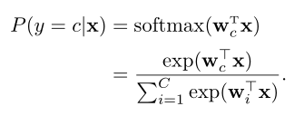
两个重要的分类器
Logistic回归
Softmax回归

Slide 36
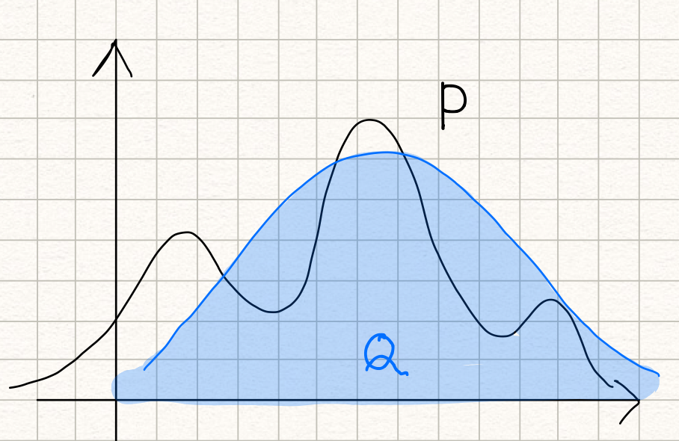
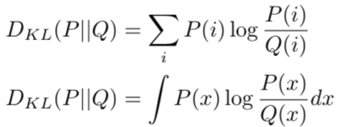
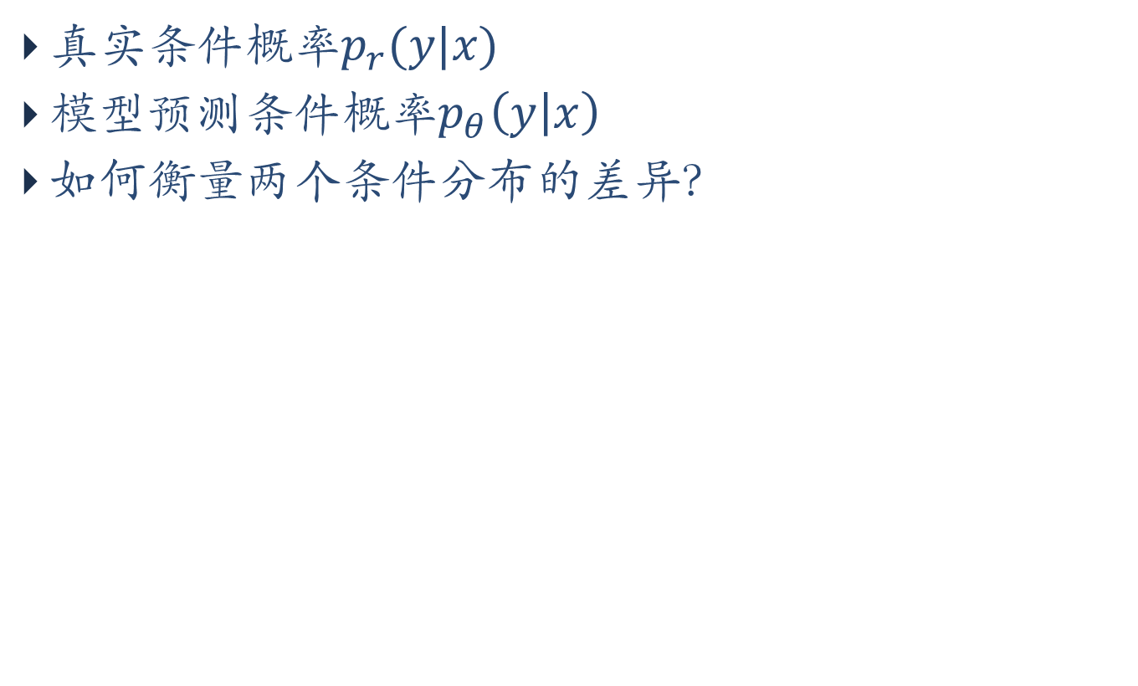
衡量两个条件分布的差异
真实条件概率$p_{r}(y|x)$
模型预测条件概率$p_{θ}\left(y | x\right)$
如何衡量两个条件分布的差异？
Notes:
ppt有错

Slide 37
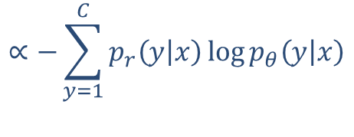
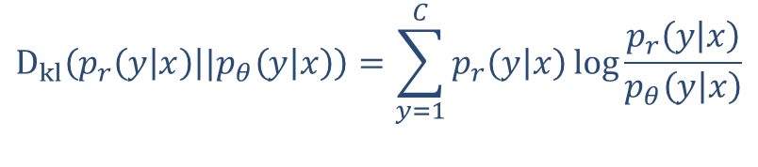
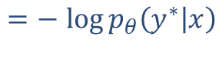
交叉熵损失
KL散度
$$D_{kl}\left(p_{r}\left(y | x\right) | |p_{θ}\left(y | x\right)\right)=\sum_{y=1}^{C}{p_{r}\left(y | x\right)\log{\frac{p_{r}\left(y | x\right)}{p_{θ}\left(y | x\right)}}}$$
$$∝−\sum_{y=1}^{C}{p_{r}\left(y | x\right)\log{p_{θ}\left(y | x\right)}}$$
交叉熵损失
$=−$ $\log{p_{θ}\left(y^{∗} | x\right)}$
负对数似然

Slide 38
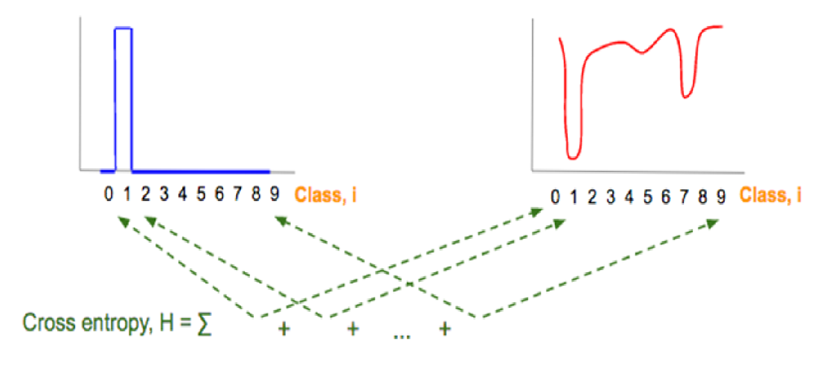



交叉熵损失
$$−\sum_{y=1}^{C}{p_{r}\left(y | x\right)\log{p_{θ}\left(y | x\right)}}$$
真实概率$p_{r}(y|x)$
预测概率的负对数$−log{p_{θ}(y|x)}$

Slide 39



参数学习
模型：Softmax回归
学习准则：交叉熵
优化：梯度下降
Notes:
目标类别y = c的后验概率

Slide 40

几种不同的线性模型对比
在logistic回归和softmax回归中，y为类别的one-hot向量表示；
在感知器和支持向量机中，y为{+1,−1}

Slide 41


不同损失函数的对比

Slide 42


如何处理非线性可分问题？
http://playground.tensorflow.org
增加非线性特征

Slide 43


示例：文本分类

Slide 44


示例：文本分类
将样本x从文本形式转为向量形式
词袋模型（Bag-of-Words，BoW）模型

Slide 45



示例：文本分类
根据文本内容来判断文本的相应类别
+
-

Slide 46

特征工程问题
在实际应用中，特征往往比分类器更重要
预处理：经过数据的预处理，如去除噪声等。比如在文本分类中，去除停用词等。
特征提取：从原始数据中提取一些有效的特征。比如在图像分类中，提取边缘、尺度不变特征变换特征等。
特征转换：对特征进行一定的加工，比如降维和升维。降维包括
特征抽取（Feature Extraction）： PCA、LDA
特征选择（Feature Selection）：互信息、TF-IDF

Slide 47

表示学习（或深度学习）
深度学习=表示学习+浅层学习
难点：贡献度分配问题

Slide 48

表示学习与深度学习
一个好的表示学习策略必须具备一定的深度
特征重用
指数级的表示能力
抽象表示与不变性
抽象表示需要多步的构造
https://mathteachingstrategies.wordpress.com/2008/11/24/concrete-and-abstract-representations-using-mathematical-tools/
Notes:
Deep architectures can lead
to abstract representations because more abstract concepts can
often be constructed in terms of less abstract ones.
深度：输入到输出之间的路径（信用分配）
多层人工神经网络
层数大于1
Schmidhuber: 10 is sure deep

Slide 49

深度学习的数学描述
$$y=f\left(x\right)$$
𝑦=𝑓(𝑥)
$$y=f2(f1\left(x\right))$$
𝑦=𝑓²(𝑓¹(𝑥))
$$y=f5(f4(f3(f2(f1\left(x\right)))))$$
𝑦=𝑓⁵(𝑓⁴(𝑓³(𝑓²(𝑓¹(𝑥)))))
…
浅层学习
深度学习
当$fl\left(x\right)=σ\left(Wlx\right)时为$神经网络！
Notes:
复合函数

Slide 50


如果解决贡献度分配问题？
偏导数
贡献度
神经网络天然不是深度学习，但深度学习天然是神经网络。
$$\frac{∂y}{∂Wl}=\frac{y\left(Wl+∆Wl\right)−y(Wl)}{∆Wl}$$

Slide 51


深度学习
模型：神经网络
学习准则：交叉熵损失等
优化：随机梯度下降
别人眼中的深度学习
实际上的深度学习
Notes:
某种程度上比机器学习更简单
Even alpha go using this approach.
I hope you are not too disappointed :p

Slide 52
为什么现在才显式威力？
缺点
参数过多
影响训练
非凸优化问题
存在局部最优而非全局最优解
梯度消失
下层参数比较难调
参数解释性差
算法（Algorithm）
数据
（Data）
计算（Computation）
场景（Business）

Slide 53
神经网络

Slide 54

生物神经元
video: structure of brain
单个神经细胞只有两种状态：兴奋和抑制
Notes:
\item \textbf{细胞体}（Soma）中的神经细胞膜上有各种受体和离子通道，胞膜的受体可与相应的化学物质神经递质结合，引起离子通透性及膜内外电位差发生改变，产生相应的生理活动：\textbf{兴奋}或\textbf{抑制}。
\item 细胞突起是由细胞体延伸出来的细长部分，又可分为树突和轴突。
\item \textbf{树突}（Dendrite）可以接受刺激并将兴奋传入细胞体。每个神经元可以有一或多个树突。
\item \textbf{轴突}(Axons)可以把兴奋从胞体传送到另一个神经元或其他组织。每个神经元只有一个轴突。

Slide 55


人工神经元

Slide 56
人工神经网络
人工神经网络主要由大量的神经元以及它们之间的有向连接构成。因此考虑三方面：
神经元的激活规则
主要是指神经元输入到输出之间的映射关系，一般为非线性函数。
网络的拓扑结构
不同神经元之间的连接关系。
学习算法
通过训练数据来学习神经网络的参数。

Slide 57

人工神经网络
人工神经网络由神经元模型构成，这种由许多神经元组成的信息处理网络具有并行分布结构。
虽然这里将 神经网络结构大体上分为三种类型，但是大多数网络都是复合型结构，即一个神经网络中包括多种网络结构。

Slide 58
前馈神经网络

Slide 59

网络结构
在前馈神经网络中，各神经元分别属于不同的层。整个网络中无反馈，信号从输入层向输出层单向传播，可用一个有向无环图表示。

Slide 60
通用近似定理
对于具有线性输出层和至少一个使用“挤压”性质的激活函数的隐藏层组成的前馈神经网络，只要其隐藏层神经元的数量足够，它可以以任意精度来近似任何从一个定义在实数空间中的有界闭集函数。
一个两层的神经网络可以模拟任何函数。

Slide 61

应用到机器学习
模型
$y=f5(f4(f3(f2(f1\left(x\right)))))$
学习准则
$L(y,y^{∗})$
优化
梯度下降
$$\frac{∂L(y,y^{∗}) }{∂ f^{1}}=\frac{∂ f^{2}}{∂ f^{1}}×\frac{∂ f^{3}}{∂ f^{2}}×\frac{∂ f^{4}}{∂ f^{3}}×\frac{∂ f^{5}}{∂ f^{4}}×\frac{∂L(y,y^{∗}) }{∂ f^{5}}$$
链式法则，可以自动计算！

Slide 62


计算图与自动微分
复合函数f(x;w,b) = σ(wx + b)的计算图
链式法则
反向传播算法只是自动微分的一种特殊形式。

Slide 63

TensorFlow中的计算图示例
计算图是一个用来描述数学计算的有向图(有向无环图)
节点代表操作(Operation)
边代表Tensor

Slide 64









常用的深度学习框架
简易和快速的原型设计
自动梯度计算
无缝CPU和GPU切换

Slide 65

深度学习的三个步骤
1
2
3
定义网络
损失函数
优化
来源：李宏毅《1天搞懂深度学习》
Deep Learning is so simple ……

Slide 66
Getting started: 30 seconds to Keras
from keras.models import Sequential
from keras.layers import Dense, Activation
from keras.optimizers import SGD
model = Sequential()
model.add(Dense(output_dim=64, input_dim=100))
model.add(Activation("relu"))
model.add(Dense(output_dim=10))
model.add(Activation("softmax"))
model.compile(loss='categorical_crossentropy',
optimizer='sgd', metrics=['accuracy'])
model.fit(X_train, Y_train, nb_epoch=5, batch_size=32)
loss = model.evaluate(X_test, Y_test, batch_size=32)

Slide 67

实现非常简单！
tensorflow

Slide 68


神经网络的优化问题
非凸优化问题
y = σ(w 2 σ(w 1 x))的损失函数
梯度消失问题
在每一层都要乘以该层的激活函数的导数

Slide 69


激活函数
有效减轻梯度消失问题！

Slide 70
卷积神经网络

Slide 71
卷积神经网络
全连接网络
权重矩阵的参数非常多
卷积神经网络
生物学上局部感受野
卷积神经网络有两个结构上的特性：
局部连接
权重共享
Notes:
感受野主要是指听觉系统、本体感觉系统和视觉系统中神经元的一些性质。

Slide 72

卷积
卷积经常用在信号处理中，用于计算信号的延迟累积。
假设一个信号发生器每个时刻t产生一个信号x_{t} ，其信息的衰减率为w_{k} ，即在k−1个时间步长后，信息为原来的w_{k} 倍
假设w₁ = 1,w₂ = 1/2,w₃ = 1/4
时刻t收到的信号y_{t} 为当前时刻产生的信息和以前时刻延迟信息的叠加
滤波器（filter）或卷积核（convolution kernel）
Notes:
可以画个图

Slide 73

一维卷积
滤波器：[−1,0,1]

Slide 74

两维卷积

Slide 75




二维卷积
步长1，零填充0
步长2，零填充0
步长1，零填充1
步长2，零填充1

Slide 76

卷积作为特征提取器

Slide 77

用卷积来代替全连接
参数数量？

Slide 78

引入多组滤波器
以两维卷积为例

Slide 79


卷积层
典型的卷积层为3维结构

Slide 80

汇聚层
卷积层虽然可以显著减少连接的个数，但是每一个特征映射的神经元个数并没有显著减少。

Slide 81

表示学习

Slide 82

卷积网络结构
卷积网络是由卷积层、汇聚层、全连接层交叉堆叠而成。
趋向于小卷积、大深度
趋向于全卷积
典型结构
一个卷积块为连续M 个卷积层和b个汇聚层（M通常设置为2 ∼ 5，b为0或1）。一个卷积网络中可以堆叠N 个连续的卷积块，然后在接着K 个全连接层（N 的取值区间比较大，比如1 ∼ 100或者更大；K一般为0 ∼ 2）。

Slide 83

Large Scale Visual Recognition Challenge

Slide 84

ResNet
2015 ILSVRC winner （152层）
错误率：3.57%

Slide 85



一个简单的残差单元结构

Slide 86

Ngram特征与卷积
如何用卷积操作来实现？

Slide 87





文本序列的卷积

Slide 88


文本序列的卷积模型
输入
Filter
卷积层
Pooling层
输出

Slide 89
循环神经网络

Slide 90

前馈网络的一些不足
假设每次输入都是独立的，也就是说每次网络的输出只依赖于当前的输入。
如何用FNN去模拟一个有限状态自动机？

Slide 91

如何给网络增加记忆能力？
延时神经网络（Time Delay Neural Network，TDNN）
建立一个额外的延时单元，用来存储网络的历史信息（可以包括输入、输出、隐状态等）
Notes:
fig

Slide 92

延时神经网络
https://www.researchgate.net/publication/12314435_Neural_system_identification_model_of_human_sound_localization

Slide 93


如何给网络增加记忆能力？
自回归模型（Autoregressive Model，AR）
一类时间序列模型，用一个变量y_{t}的历史信息来预测自己
$ε_{t}∼N(0, σ^{2})$为第t个时刻的噪声
有外部输入的非线性自回归模型（Nonlinear Autoregressive with Exogenous Inputs Model，NARX）
Notes:
fig

Slide 94

非线性自回归模型
https://www.researchgate.net/publication/234052442_Braking_torque_control_using_reccurent_neural_networks

Slide 95


循环神经网络

Slide 96


简单循环网络
状态更新：
RNN是图灵完全等价的 (Siegelmann and Sontag, 1995)
FNN：模拟任何函数
RNN：模拟任何程序（计算过程）。

Slide 97
长程依赖问题
循环神经网络在时间维度上非常深！
梯度消失或梯度爆炸
如何改进？
梯度爆炸问题
权重衰减
梯度截断
梯度消失问题
改进模型

Slide 98


长程依赖问题
改进方法
循环边改为线性依赖关系
增加非线性
残差网络？

Slide 99




长短期记忆神经网络：LSTM

Slide 100



GRU
重置门
更新门

Slide 101

应用到机器学习
序列到类别

Slide 102

应用到机器学习
同步的序列到序列模式

Slide 103

应用到机器学习
异步的序列到序列模式

Slide 104
异步的序列到序列模式
机器翻译
机
器
学
习
。
machine
learning
Notes:
中翻英 英翻中 沒有哪一個一定比較長或比較短

Slide 105

堆叠循环神经网络

Slide 106

双向循环神经网络

Slide 107
循环神经网络的扩展
递归神经网络
图网络

Slide 108

树结构
自然语言的句法结构

Slide 109


递归神经网络 Recursive Neural Network
递归神经网络实在一个有向图无循环图上共享一个组合函数

Slide 110


递归神经网络
退化为循环神经网络

Slide 111

图网络

Slide 112


图网络
Relational inductive biases, deep learning, and graph networks

Slide 113
注意力与记忆机制

Slide 114
网络能力
全连接
前馈网络
循环网络
图网络
卷积网络
增加网络能力的另一种思路：
注意力机制
外部记忆

Slide 115

例子：阅读理解
Facebook bAbi tasks
1 John moved to the bedroom.
2 Mary grabbed the football there.
3 Sandra journeyed to the bedroom.
4 Sandra went back to the hallway.
5 Mary moved to the garden.
6 Mary journeyed to the office.
7 Where is the football? office
Notes:
https://smerity.com/articles/2015/keras_qa.html

Slide 116

例子：阅读理解 SQuAD
Notes:
https://smerity.com/articles/2015/keras_qa.html

Slide 117
通用近似定理
由于优化算法和计算能力的限制，神经网络在实践中很难达到通用近似的能力。
网络不能太复杂（参数太多）
如何提高网络能力
局部连接
权重共享
汇聚操作
？
外部记忆
注意力
Notes:
简单循环神经网络存在长期依赖问题
（ LSTM网络）引入一个近似线性依赖的记忆单元来存储远距离的信息。
记忆单元的存储能力和其大小相关。如果增加记忆单元的大小，网络的参数也随之增加。

Slide 118
大脑中的注意力
人脑每个时刻接收的外界输入信息非常多，包括来源于视觉、听觉、触觉的各种各样的信息。
但就视觉来说，眼睛每秒钟都会发送千万比特的信息给视觉神经系统。
人脑通过注意力来解决信息超载问题。

Slide 119

注意力示例

Slide 120
如何实现？
自下而上
自上而下
汇聚（pooling）
会聚（focus）

Slide 121



注意力机制的问题定义
$$q$$
$$a$$

Slide 122





注意力模型
软性注意力机制（soft attention mechanism）
注意力机制可以分为两步
计算注意力分布$α$，
根据α来计算输入信息的加权平均。
$s(x_{i},q)$ 打分函数

Slide 123


注意力打分函数$s(x_{i},q)$

Slide 124

注意力模型
文本分类
https://colinraffel.com/publications/iclr2016feed.pdf

Slide 125
注意力的变种
多头注意力Multi-Head Attention
硬注意力 Hard Attention
结构化注意力 Structure Attention
指针网络 Pointer Network
双向注意力Bi-Directional Attention
键值对注意力 Key-Value Attention
自注意力 Self/Intra Attention
…

Slide 126

自注意力模型
当使用神经网络来处理一个变长的向量序列时，我们通常可以使用卷积网络或循环网络进行编码来得到一个相同长度的输出向量序列。
只建模了输入信息的局部依赖关系

Slide 127

自注意力模型
如何建立非局部（Non-local）的依赖关系
全连接？
无法处理变长问题

Slide 128





自注意力模型
输入序列为$X = [x_{1} ,··· ,x_{N}] ∈ R^{d_{1}×N}$
首先生成三个向量序列
计算$h_{i}$
连接权重$α_{ij}$由注意力机制动态生成

Slide 129


Multi-Head Attention
全连接+动态参数

Slide 130

Transformer

Slide 131


复杂度分析
模型 | 每层复杂度 | 序列操作数 | 最大路径长度
CNN | $$O(kLd^{2})$$ | $$O(1)$$ | $$O(\log_{k}(n))$$
RNN | $$O(Ld^{2})$$ | $$O(n)$$ | $$O(n)$$
Transformer | $$O(L^{2}d)$$ | $$O(1)$$ | $$O(1)$$
$k卷积$核大小 $L$序列长度 $d$维度

Slide 132
优化与正则化
返回

Slide 133


神经网络的参数学习
非凸优化问题
参数初始化
逃离局部最优
高维的非凸优化
鞍点
平摊底部

Slide 134


小批量随机梯度下降
影响因素：
批量大小
学习率
更新方向

Slide 135


批量大小的影响
小批量梯度下降中，每次选取样本数量对损失下降的影响。
Notes:
从(a)可以
看出，每次迭代选取的批量样本数越多，下降效果越明显，并且取现越平滑。当
每次选取一个样本时（相当于随机梯度下降），损失整体是下降趋势，但局部看
会来回震荡。从(b)可以看出，如果按整个数据集迭代的来看损失变化情况，则
小批量样本数越小，下降效果越明显。

Slide 136

学习率的影响

Slide 137

学习率的影响

Slide 138



如何改进？
Reference:
An overview of gradient descent optimization algorithms
Optimizing the Gradient Descent
标准的（小批量）梯度下降
学习率
学习率衰减
Adagrad
Adadelta
RMSprop
梯度
Momentum
计算负梯度的“加权移动平均”作为参数的更新方向
Nesterov accelerated gradient
梯度截断
实际更新方向
梯度方向
Adam
Adam is better choice!
Notes:
α是初始的学习率

Slide 139


优化
鞍点
Notes:
From the above images one can see that The Adaptive algorithms converge very fast and quickly find the right direction in which parameter updates should occur. Whereas standard SGD , NAG and momentum techniques are very slow and could not find the right direction.

Slide 140
超参数优化
超参数
层数
每层神经元个数
激活函数
学习率（以及动态调整算法）
正则化系数
mini-batch 大小
优化方法
网格搜索
随机搜索
贝叶斯优化
动态资源分配
神经架构搜索

Slide 141
网络正则化

Slide 142

重新思考泛化性
神经网络
过度参数化
拟合能力强
泛化性差
Zhang C, Bengio S, Hardt M, et al. Understanding deep learning requires rethinking generalization[J]. arXiv preprint arXiv:1611.03530, 2016.
Notes:
虽然深层神经网络的容量足够记住所有训练数据，但依然优先记住训练数据中的
一般规律，即有泛化能力的规律。

Slide 143
正则化（regularization）
所有损害优化的方法都是正则化。
增加优化约束
干扰优化过程
L1/L2约束、数据增强
权重衰减、随机梯度下降、提前停止

Slide 144

正则化
如何提高神经网络的泛化能力
增加优化约束
数据增强
标签平滑
L1/L2 正则化
干扰优化过程
提前停止 early stop
权重衰减
SGD
Dropout
提前停止
L2 正则化

Slide 145



Dropout
集成学习的解释
原始网络可以近似看作是不同子网络的组合模型。
贝叶斯学习的解释
参数θ为随机向量，并且先验分布为q(θ)

Slide 146
经验
用 ReLU 作为激活函数
分类时用交叉熵作为损失函数
SDG+mini-batch
每次迭代都重新随机排序
数据预处理（标准归一化）
动态学习率（越来越小）
用 L1 或 L2 正则化（跳过前几轮）
逐层归一化
dropout
数据增强

Slide 147
语言表示学习

Slide 148
语言表示
如何在计算机中表示语言的语义？
知识库
规则
分布式表示
压缩、低维、稠密向量
用O(N)个参数表示 O(2^{k})区间
k为非0参数，k<N

Slide 149

一个生活中的例子：颜色
命名 | RGB值
红 | [1,0,0]
绿 | [0,1,0]
蓝 | [0,0,1]
中国红 | [0.67, 0.22, 0.12]
咖啡色 | [0.64, 0.16,0.16]
Notes:
据不完全统计，现有的颜色命名已经有1300多种
即神经元和颜色名字是“多对多”关系。
很有很多比如``红色''、``白色''、``黑色''、``绿色''，还有以地区或物品命名的，比如“中国红”、“普鲁士蓝”、“咖啡色”、“奶油色”等等。

Slide 150

词嵌入（Word Embeddings）
上海
北京
高兴
难过
https://indico.io/blog/visualizing-with-t-sne/

Slide 151



词嵌入
W("woman")−W("man") ≃ W("aunt")−W("uncle")
W("woman")−W("man") ≃ W("queen")−W("king")
W("中国")−W("北京") ≃ W("英国")−W("伦敦")
From Mikolov et al. (2013)
Socher et al. (2013)
Notes:
LSTM适合于处理和预测时间序列中间隔和延迟非常长的重要事件。

Slide 152


语言表示学习
词、短语
组合语义模型
句子
序列模型
递归模型
卷积模型
自注意力模型
篇章
层次模型
这里的天气真不错
。

Slide 153


为什么语言表示学习更难？
152 层
22层
计算机视觉中的深层网络模型
对应NLP的最底层：词汇
Notes:
2014 ILSVRC winner （22层） 参数：GoogLeNet：4M VS AlexNet：60M 错误率：6.7\%
2015 ILSVRC winner （152 层）错误率：3.57\%
金毛猎犬

Slide 154

CCL 2016 中科院张钹院士《后深度学习时代的计算语言学》

Slide 155
基于深度学习的自然语言处理
模型
任务
分布式表示
+
非线性模型
离散表示
+
线性模型
生成
交互
理解
Notes:
端到端

Slide 156
自然语言处理任务
在得到字、句子表示之后，自然语言处理任务类型划分为
自动摘要
机器翻译
异步的序列到序列
语义角色标注
词性标注
中文分词
同步的序列到序列
情感分析
文本分类
序列到类别
图像描述生成
文本生成
类别（对象）到序列
对话系统
减轻了对特征工程的依赖！

Slide 157
序列到类别
情感分类
带着愉悦的心情看了这部电影
这部电影太糟了
这部电影很棒
Positive (正面)
Negative (负面)
Positive (正面)
正面
中性
负面
…
我
觉
得
…
太
好
了

Slide 158

注意力模型
文本分类
http://implicitemotions.wassa2018.com/paper/7.pdf

Slide 159

注意力模型
文本分类
https://www.cs.cmu.edu/~diyiy/docs/naacl16.pdf

Slide 160
同步的序列到序列模式
中文分词
S
S
S
B
E
B
E
他
说
的
确
实
在
理

Slide 161

同步的序列到序列模式
信息抽取(Information Extraction，IE)
从无结构的文本中抽取结构化的信息，形成知识
小米创始人雷军表示，该公司2015年营收达到780亿元人民币，较2014年的743亿元人民币增长了5%。

Slide 162

同步的序列到序列模式
Connectionist Temporal Classification (CTC) [Alex Graves, ICML’06][Alex Graves, ICML’14][Haşim Sak, Interspeech’15][Jie Li, Interspeech’15][Andrew Senior, ASRU’15]
“好棒”
语音识别
好
φ
φ
棒
φ
φ
φ
φ
Notes:
English is successful, ASRU’15 better than HMM + N-gram
Add an extra symbol “φ” representing “null”

Slide 163
异步的序列到序列模式
来源：李宏毅《1天搞懂深度学习》
机器翻译
机
器
学
习
。
machine
learning
Notes:
中翻英 英翻中 沒有哪一個一定比較長或比較短

Slide 164


机器翻译
https://medium.com/@gautam.karmakar/attention-for-neural-connectionist-machine-translation-b833d1e085a3

Slide 165

机器翻译

Slide 166

机器翻译
https://mchromiak.github.io/articles/2017/Sep/12/Transformer-Attention-is-all-you-need/#.W90QB5Mzabg

Slide 167

Transformer
https://mchromiak.github.io/articles/2017/Sep/12/Transformer-Attention-is-all-you-need/#.W90QB5Mzabg

Slide 168

Image Caption

Slide 169

看图说话

Slide 170

Image Caption
http://kelvinxu.github.io/projects/capgen.html

Slide 171

Image Caption
http://kelvinxu.github.io/projects/capgen.html

Slide 172

生成LINUX内核代码

Slide 173

作诗

Slide 174

对话
Li J, Monroe W, Ritter A, et al. Deep reinforcement learning for dialogue generation[J]. arXiv preprint arXiv:1606.01541, 2016.
Notes:
模拟两个 agent 的轮流对话的过程是这样的，在一开始，从训练集中随意找到一句话作为输入给第一个agent，这个agent 通过encoder网络把这个输入编码成一个隐层向量，然后decode 来生成响应。之后，第二个 agent 把刚才前一个 agent 输出的响应和对话历史融合，重新通过encoder网络编码得到一个隐层向量（相当于更新了对话的状态），然后通过decoder网络生成响应，并传给第一个 agent 。这个过程不断被重复。

Slide 175
最新进展

Slide 176
语言表示学习的几个问题
模型层面
认知层面
语义组合问题
局部VS非局部
长期依赖问题
主观性
知识
学习层面
端到端学习
迁移学习
多任务学习
常识

Slide 177
语言表示学习的几个问题
表示方式
分布式表示
模型层面
局部性
非局部性
学习层面
知识增强
预训练
先验偏置

Slide 178
模型：局部组合VS非局部组合

Slide 179


语义组合模型
CNN
RNN
Transformer
隐含先验：局部组合

Slide 180
学习：知识增强VS预训练

Slide 181
学习方法
端到端从零开始学习 纯数据驱动
知识增强
无监督预训练
迁移学习
多任务学习

Slide 182


知识增强
Notes:
https://www.aclweb.org/anthology/P17-1154

Slide 183

Notes:
Commonsense Knowledge
http://coai.cs.tsinghua.edu.cn/hml/research/

Slide 184



NAACL 2018 Best Paper
ELMo: Embeddings from Language Models
https://arxiv.org/pdf/1802.05365.pdf
Notes:
https://medium.com/@ayush2503/contextualized-word-representations-5df54663323f

Slide 185

BERT, GPT and ELMo
Notes:
从右往左看

Slide 186



Slide 187



Slide 188





迁移学习

Slide 189

How to Fine-Tune BERT?
https://arxiv.org/abs/1905.05583
微调方法
直接在单任务上微调
先进一步预训练BERT,再在单任务上微调
先进一步预训练BERT，再进行多任务微调，最后单任务微调
Notes:
How to Fine-Tune BERT for Text Classification?

Slide 190

Universal Language Model Fine-tuning for Text Classification

Slide 191
How to Fine-Tune BERT?
将单句(single sentence)分类问题转换为句对(sentence-pair)分类
https://arxiv.org/pdf/1903.09588.pdf

Slide 192

XLM – Enhancing BERT for Cross-lingual Language Model

Slide 193

MASS: Masked Sequence to Sequence Pre-training for Language Generation

Slide 194


MASS: Masked Sequence to Sequence Pre-training for Language Generation

Slide 195


XLNet: Permutation Language Modeling

Slide 196

ERNIE: Enhanced Representation through Knowledge Integration
Notes:
毕特与恩尼是《芝麻街》的主要角色，两人在剧中大多扮演着天真的麻烦制造者；单身的两人共同住在芝麻街123号的地下室公寓^{[1]}。剧中并未透露两人的年龄；《芝麻街现场表演》的表演者泰勒·摩根（Taylor Morgan）曾表示，他在饰演毕特时会想像自己只有6岁或7岁^{[2]}。

Slide 197

ERNIE: Enhanced Representation through Knowledge Integration
Notes:
毕特与恩尼是《芝麻街》的主要角色，两人在剧中大多扮演着天真的麻烦制造者；单身的两人共同住在芝麻街123号的地下室公寓^{[1]}。剧中并未透露两人的年龄；《芝麻街现场表演》的表演者泰勒·摩根（Taylor Morgan）曾表示，他在饰演毕特时会想像自己只有6岁或7岁^{[2]}。

Slide 198

总结
在NLP中，表示学习依然十分重要！
模型层面
更好地融合局部和非局部的语义组合
先验知识：结构+概念+常识
模型加速/简化/正则化
学习层面
更好地融合先验知识
更灵活、兼容的预训练框架
通用文本表示模型
跨语言、跨领域、跨模态
(structural)
[Smith ACL talk 2017]

Slide 199
深度学习知识框架
https://nndl.github.io/

Slide 200
https://nndl.github.io/

